Slide 1
同心協粒之劍劍好米
作者:
洪秀蓮。縣立玉里國中。國三二班
莊欣蓉。縣立玉里國中。國三二班
陳彥樺。縣立玉里國中。國三二班
指導老師:
高建元老師 黃奎諭老師

Slide 2
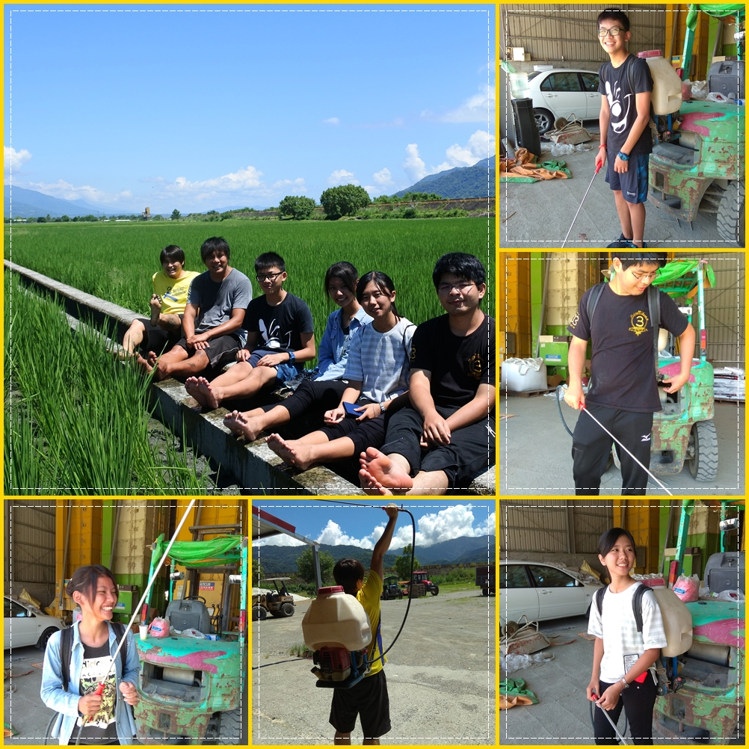

Slide 3
壹、前言

Slide 4
一、研究背景
中華文化上下五千年，自古即有「民以食為天」的說法。食物是人類生存不可或缺的能量來源，而糧食作物更是能夠大量提供能量來源的食物之一。
台灣屬於副熱帶，與熱帶季風氣候，暖溼多雨的環境適合種植的糧食作物即為稻米

Slide 5
一、研究背景
位於花蓮縣南部的玉里鎮，是花東地區重要的稻米產地。
學生的對於稻米，或者是農業的印象，大多僅止於國一下第一級產業-農業課文中所述的內容。也就是:
(1)地狹人稠、平均耕地面積小。
(2)耕作方式集約，勞力密集度較高。
(3)農村人口老化。
而這些台灣農業發展的特色在玉里地區是否真的是如此呢?

Slide 6
二、研究目標
(一)了解台灣的農業發展歷史演變
(二)探討台灣、花蓮、玉里的農業發展概況
(三)分析青年農夫-劍劍好米的務農及行銷方式

Slide 7
三、研究架構
研究主題
發想研究主題、及動機。
決定研究目標、及方向。
文獻蒐集
圖書、政府機關出版品蒐集
網路、新聞資訊整理
野外實察
小劍劍訪談、田野調查
國中地理課程內容統整
形成結論
資料統整，形成結論與心得感想
提出解決方法，及往後研究參考方向

Slide 8
貳、同心協力-劍劍好米

Slide 9
一、台灣稻米的發展史及種植概況
(一)史前時期：根據考古學家的發掘， 顯示最遲在距今4800年前，台灣的史前人類已經開始栽種稻米與粟。
(二)荷西時期：水稻則是明末由漢人及荷蘭人所輸入，荷人佔據台灣期間，獎勵大陸農業移民來台墾殖。

Slide 10
一、台灣稻米的發展史及種植概況
(三)清領時期：隨著清朝的水利設施開發，北部的瑠公圳、中部的八堡圳，南部的曹公圳也使得稻米產量大增；讓稻米一直都是台灣重要的出口商品之一。
(四)日治時代：為了補充日本本土糧食的不足，而對台灣稻米生產非常重視，例如:
(1)農業台灣、工業日本。
(2)從事品種改良...等政策，如:磯永吉成功的創造適合日本人口味的稻米新品種-蓬萊米。

Slide 11
一、台灣稻米的發展史及種植概況
(五)政府為了迅速恢復稻米生產，先後實施「三七五減租」及「公地放領」政策， 並推行肥料換殼制度以增加化學肥供應，並修建農田水利設施…等。
(六)現代發展：加入 WTO 後，農產品市場大幅開放自由競爭，我國必須調降名目關稅、取消農產品之進口地區限制、削減競內支持農業之補貼，不利小農形態之農業經營。

Slide 12
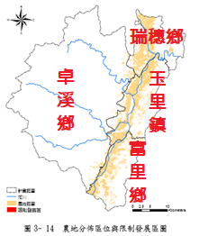
二、玉里地區的稻米種植概況
(一)耕地面積：2008年縣府的統計資料中，玉里鎮的耕地面積約6850公頃，占全花蓮縣15%的，也是全花蓮縣耕地面積最大的鄉鎮；而其中水稻面積則佔2900多公頃，約全縣的24%，也是全縣之冠。

Slide 13
二、玉里地區的稻米種植概況
(二)農戶戶數：2008年縣府的統計資料中，玉里鎮的農戶數為2285戶，佔全縣的第二名。
(三)稻米：占花蓮縣農作物比例為最大宗，收穫面積與產量為全國排名第六，四鄉鎮之產量佔全花蓮縣之81.27%，且將近一半的收穫面積位於玉里鎮(43%，6258公頃)；產量亦以玉里鎮為最高，約29358公噸，佔全縣產量的46%左右。由統計資料可看出，玉里鎮是花蓮縣重要的稻米種植生產鄉鎮。

Slide 14
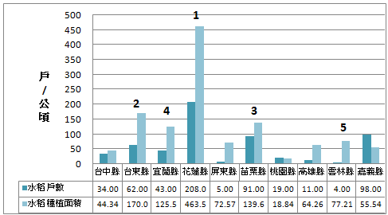
二、玉里地區的稻米種植概況
有機農業：花蓮縣有機稻米、蔬菜、果樹均有逐年增加趨勢，在2010年全國有機作物排序中，花蓮縣皆位於前五名之列，有機作物總種植面積更為全國排名第一，尤以花蓮縣有機稻米均為全國之冠。

Slide 15
三、同心協粒-劍劍好米養成日記
1.為什麼務農?
家中世代務農，但不會想要當農夫。
長大後到台北工作，當木工、板模等工作，台北有許多的休閒娛樂，因此面臨了薪水入不敷出的困境。
面對專業無法發揮，加上看不到自己的前景，就會想到自己在家小時候的回憶，嚮往可以回家種田。

Slide 16
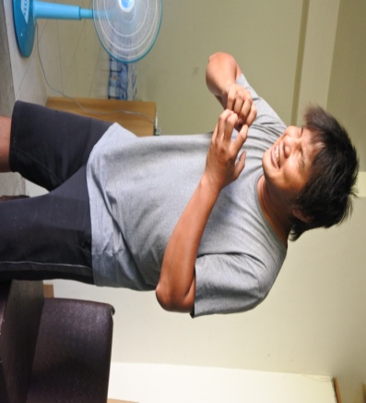
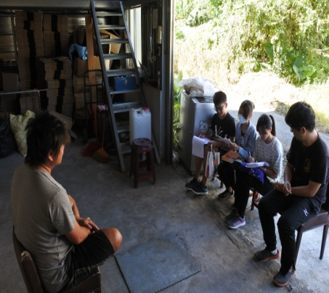
三、同心協粒-劍劍好米養成日記
2.種稻米難忘的經驗?
老一輩在地種田的人都會認為，年輕人就是要出外工作才對，承擔玉里人們異樣的眼光。
農藥灑錯田

Slide 17
三、同心協粒-劍劍好米養成日記
3.問:稻米的品種有哪些?
台梗二號:暱稱是比賽米，米粒Q彈。
台梗四號:暱稱芋香米，收購價格最高。
台梗十六號:暱稱珍珠米，口感是軟的，適合老人或是小孩。

Slide 18
三、同心協粒-劍劍好米養成日記
4.問:第一包米怎麼賣出去的?
經營部落格時，不小心PO出農作的照片。
為了翻轉人們對於務農的偏見，開始拍片。
在影片出來後，透過樂天態度面對，做到差異化行銷，表現出自己的風格。

Slide 19
三、同心協粒-劍劍好米養成日記
5.問:收購價格?
玉里一甲地的價格14到16萬，池上16到20萬，差別在於口碑和品牌的有無。
大多賣給要求品質不怕貴的北部人。所以就算是轉作有機，台北客人都照收。

Slide 20
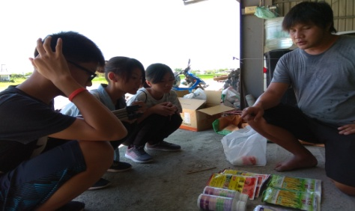
三、同心協粒-劍劍好米養成日記
6.問:是否有使用農藥?
有。
有機是最難的種植法，且產量收成不穩定。
為了減少農藥使用
，未來希望可以找
到替代農藥的天然
物。

Slide 21
三、同心協粒-劍劍好米養成日記
7.問:種稻的時間與用藥?
一期:2月到7月底。清明前後噴藥，初穗5到6月會再預防一次，用藥量2到3次。
二期:8月初到12月。天氣冷，少病蟲害，少用農藥，收成相對較少。

Slide 22
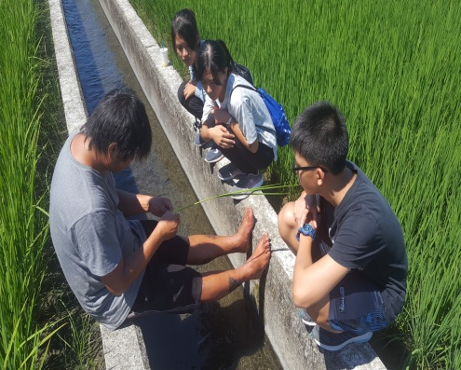
三、同心協粒-劍劍好米養成日記
8.問:有哪些病蟲害?
稻熱病:水稻感冒發燒。
紋枯病:水稻的根，水分過多，因此用曬田避免。
東北季風風害:乾葉子，加設防風網避免。
米蟲:吃梗部。
飛蝨:直接吃掉稻作，
使葉子變黃。

Slide 23
三、同心協粒-劍劍好米養成日記
9.問:是否有聘人?
有聘兩人。
好處是可以彼此互相cover，畢竟也需要透過休閒來提高生活品質。

Slide 24
三、同心協粒-劍劍好米養成日記
10.問:農業轉型?
雜糧轉作。
政府提供補助在技術上有專員協助辦理。
蕎麥是雜糧的一種，不但可以有收成，還能吸引觀光客。

Slide 25
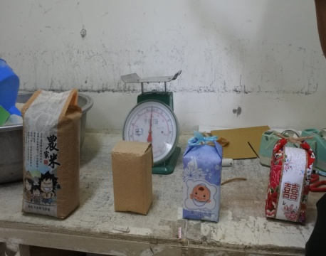
三、同心協粒-劍劍好米養成日記
11.問:包裝行銷?
針對不同的需求，使用不同的包裝，每一種包裝有其不同的價格及特色。
行銷好本質也要好，才能持久。
例子:小孩滿月的禮物、用於喜慶的紅包裝。

Slide 26
參、台灣稻米面臨困境及未來展望

Slide 27
台灣稻米面臨困境
生產成本高，小農經營型態缺乏規模效益。
為促進農業持續發展，農委會指出，需加強引進新世代農業工作者投入農業。

Slide 28
台灣稻米面臨困境
務農年紀偏高，農業人口高齡化
例如:玉里周邊的農夫，大多都是50歲以上年紀較長的。

Slide 29
台灣稻米未來展望
務農目標的轉變
例:早期農夫務農，是為了養家活口。
現在農夫務農，會賣給米商，或
是自產自銷。注重行銷。

Slide 30
台灣稻米未來展望
農業技術的進步
政府及農改場提供補助及技術指導
稻米品種改良:培育出不同年齡層的稻米口感。
對抗病蟲害、提高收穫量的品種。

Slide 31
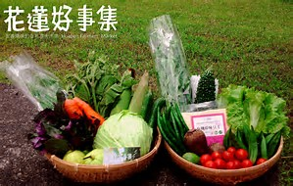
農業轉型----農夫市集
在花蓮成立了小農市集—花蓮好市集。
不使用農藥與化肥
誠信為本的特色，建立透明和公開性，減少層次剝削和行政干預。

Slide 32
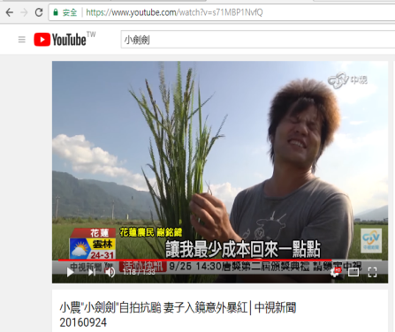
農業轉型----網路行銷
隨著網際網路等設備的普及，許多人也藉由網路來行銷自己，塑造了“網紅”的新興名詞。

Slide 33
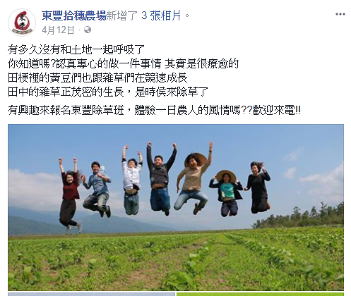
農業轉型----休閒農場
結合休閒農業，或是農事體驗、食農教育、觀光農場等方式。
推廣自己的農特
產品。
增加額外的收入

Slide 34
農業轉型----有機認證
通過政府，或是政府委託機關認可的農特產品認證。
提升自己的農產品形象
讓消費者安心食用

Slide 35
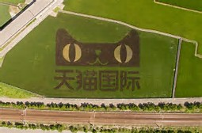
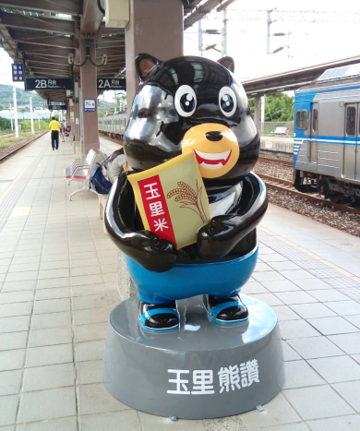
農業轉型----政府推廣
地方政府協助推廣當地農特產品，或協助辦理相關活動、節慶。
增加農夫在銷售方面的知名度。

Slide 36
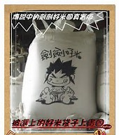
農業轉型----自創品牌
稻米是台灣目前種植面積最多的農作物。
自創品牌，能對自己的農產品在販售上有大大的幫助

Slide 37
肆、結論

Slide 38
經由本次研究，驗證了我們所提出的研究主題，也認識了台灣、花蓮、玉里的農業發展概況。
從中我們體會到當農夫的辛勞，病蟲害、天災都是影響其收成的因素。
“誰知盤中飧，粒粒皆辛苦”，我們要抱持著感恩的心態，不浪費食物。

Slide 39
謝謝聆聽

